Slide 1

软件质量保证与测试
8.1 智能化的软件测试

Slide 2
01
软件测试碰上人工智能
目录
02
基于智能技术的软件测试
CONTENTS
03
小结

Slide 3
01
软件测试碰上人工智能
目录
02
基于智能技术的软件测试
CONTENTS
03
小结

Slide 4
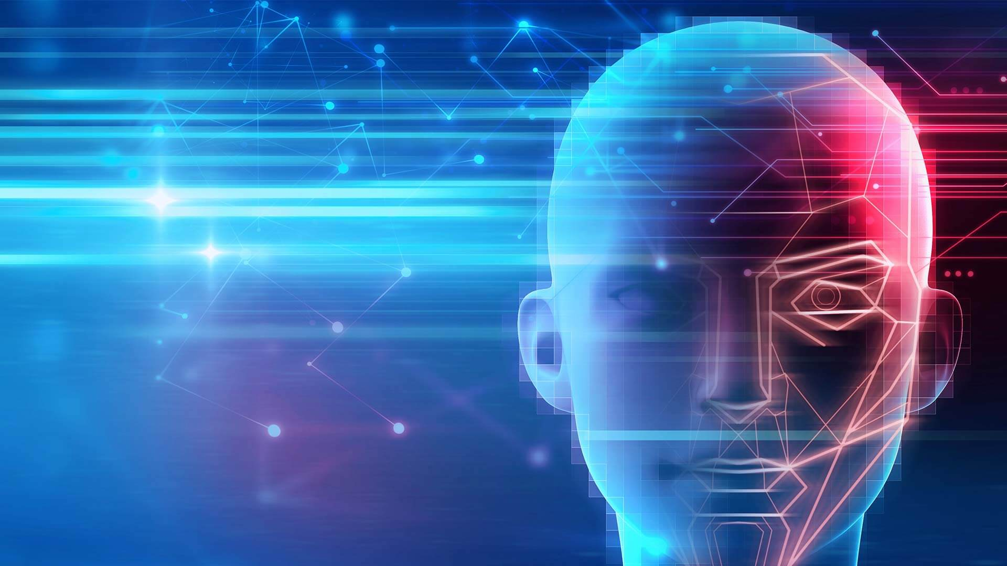
软件测试碰上人工智能
01
人工智能
人工智能是研究、开发用于模拟、延伸和扩展人的智能的理论、方法、技术及应用系统的一门新的技术科学。

Slide 5
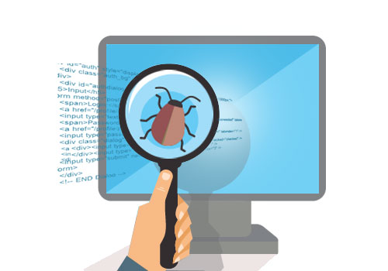
软件测试碰上人工智能
01
软件测试
软件测试是发现并指出软件中存在缺陷的过程。

Slide 6




软件测试碰上人工智能
01
软件测试面临的困难和挑战
发现
问题
记录
问题
跟踪
问题
历史
数据
再现
问题
修复
问题

Slide 7
软件测试碰上人工智能
01
如何利用人工智能实现测试自动化
自动判定测试运行结果的对错
自动验证测试报告
挑选测试报告
进行程序修复

Slide 8
01
软件测试碰上人工智能
目录
02
基于智能技术的软件测试
CONTENTS
03
小结

Slide 9
基于智能技术的软件测试
02
如何自动判定测试用例运行结果对错
设计测试用例
运行测试用例
判定测试用例是否通过

Slide 10
基于智能技术的软件测试
02
如何自动判定测试用例运行结果对错
设计测试用例
运行测试用例
判定测试用例是否通过
//手工编写测试类
import static org.junit.Assert.assertEquals;
import org.junit.Test;
public class CalculatorTest {
Calculator cal=new Calculator();
@Test
public void testAdd ()
{
System.out.println("JUnit测试");
assertEquals(3,cal.add(1,2));
}
}

Slide 11
基于智能技术的软件测试
02
如何自动判定测试用例运行结果对错
设计测试用例
运行测试用例
判定测试用例是否通过
//自动生成测试类
import static org.junit.Assert.assertEquals;
import org.junit.Test;
public class CalculatorTest {
Calculator cal=new Calculator();
@Test
public void testAdd ()
{
System.out.println("JUnit测试");
cal.add(1,2);
}
}

Slide 12
基于智能技术的软件测试
02
如何自动判定测试用例运行结果对错
蜕变测试
//自动生成测试类
import static org.junit.Assert.assertEquals;
import org.junit.Test;
public class CalculatorTest {
Calculator cal=new Calculator();
@Test
public void testAdd ()
{
System.out.println("JUnit测试");
cal.add(1,2);
}
}
add(n,m)=?
add(n,m)<add(n+1,m)
Assert(cal.add(1,2) - add(2,2)<0)
Assert(cal.add(1,2) = =add(2,1))

Slide 13
基于智能技术的软件测试
02
如何自动判定测试用例运行结果对错
常识
姓名：刘辉
姓名：1234

Slide 14
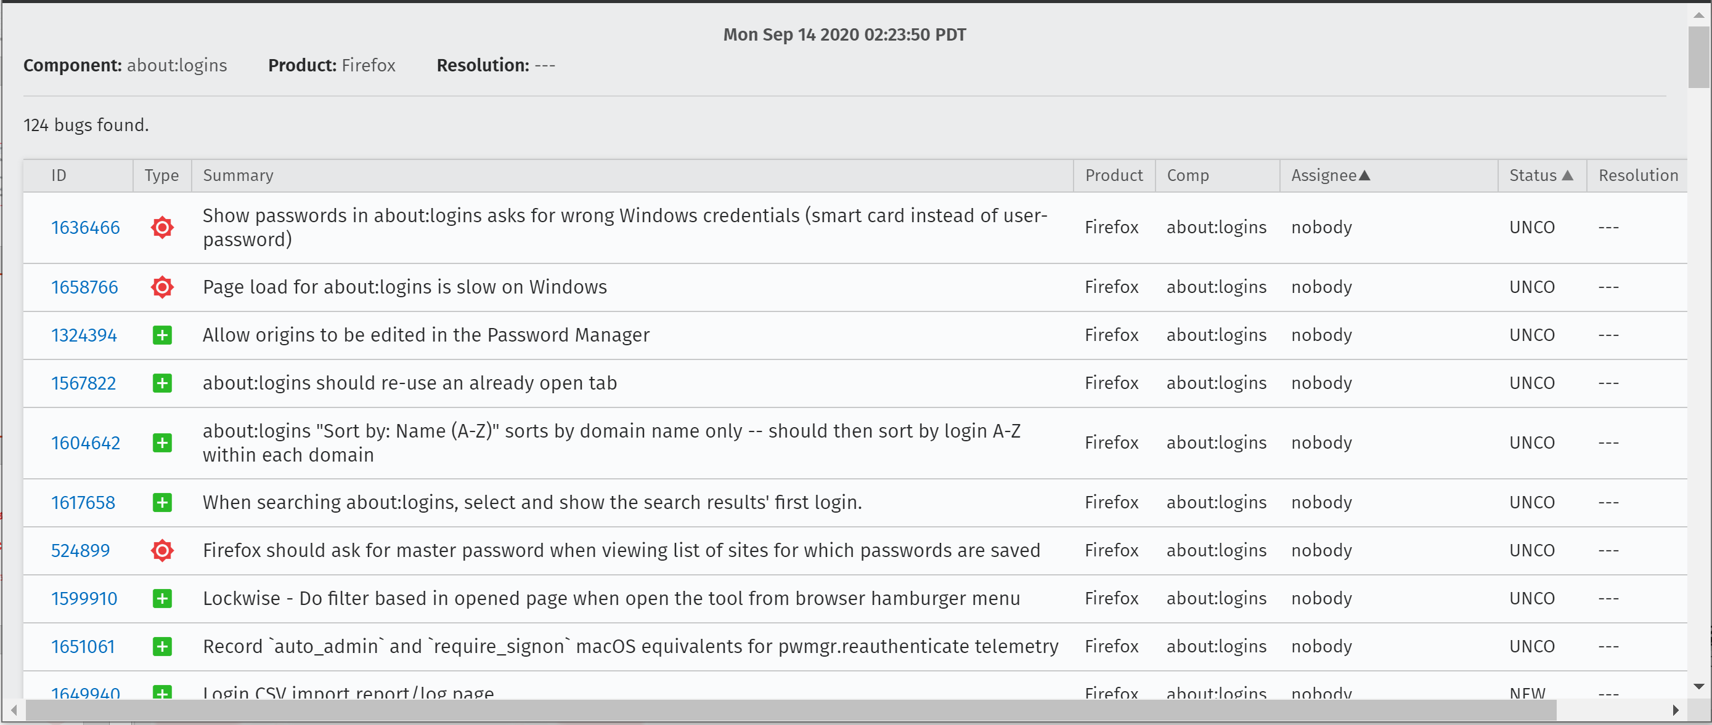
基于智能技术的软件测试
02
如何自动验证错误报告

Slide 15
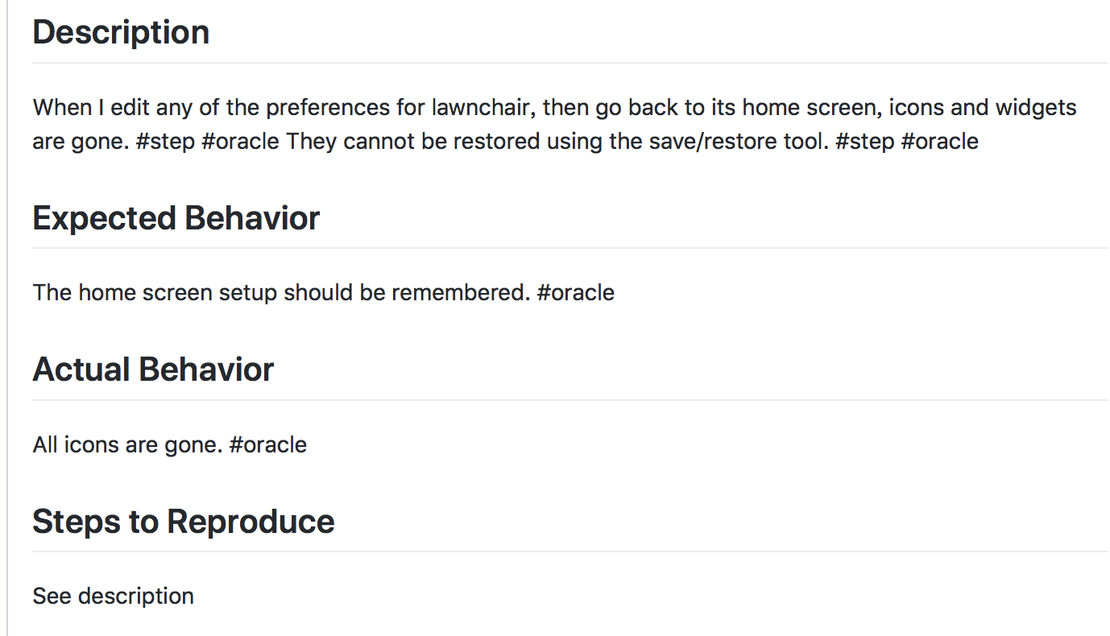
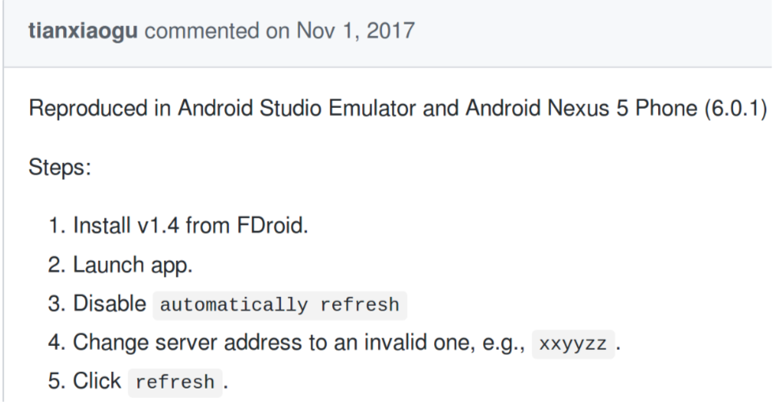

基于智能技术的软件测试
02
如何自动验证错误报告

Slide 16
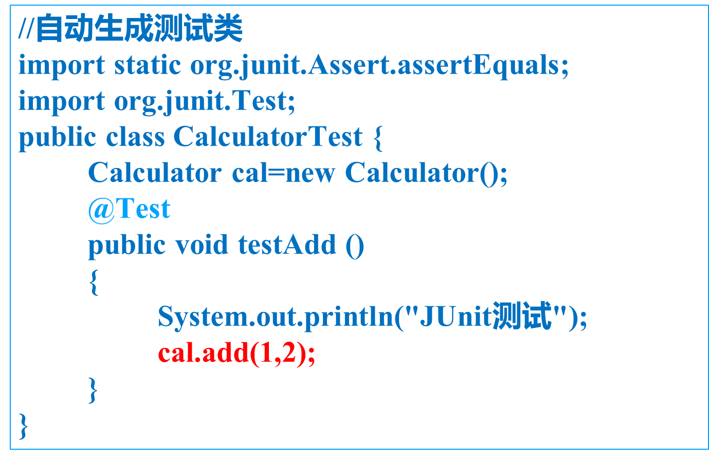


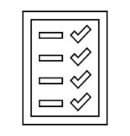
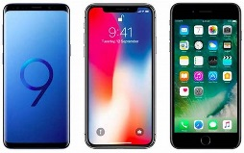
基于智能技术的软件测试
02
如何自动验证错误报告
click refresh

Slide 17
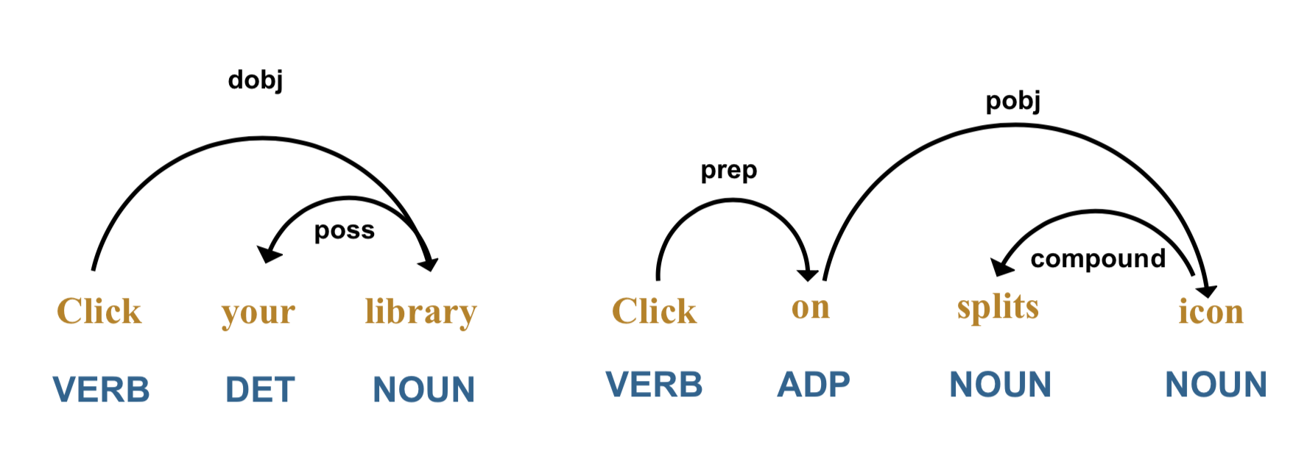
基于智能技术的软件测试
02
如何自动验证错误报告

Slide 18
基于智能技术的软件测试
02
如何自动验证错误报告
1. Select the second tab on the
Bottom Navigation View;
2. Click the button with the
text ‘Click Me’;
3. Press the hardware back button
click

Slide 19




基于智能技术的软件测试
02
如何自动验证错误报告
change

Slide 20
基于智能技术的软件测试
02
如何挑选测试报告

Slide 21
基于智能技术的软件测试
02
如何挑选测试报告
SVM
CNN
LSTM
贝叶斯
逻辑回归

Slide 22
基于智能技术的软件测试
02
如何自动修复软件缺陷
通过测试用例获知软件有缺陷
通过分析测试用例进行错误定位
如何修复可疑语句？

Slide 23
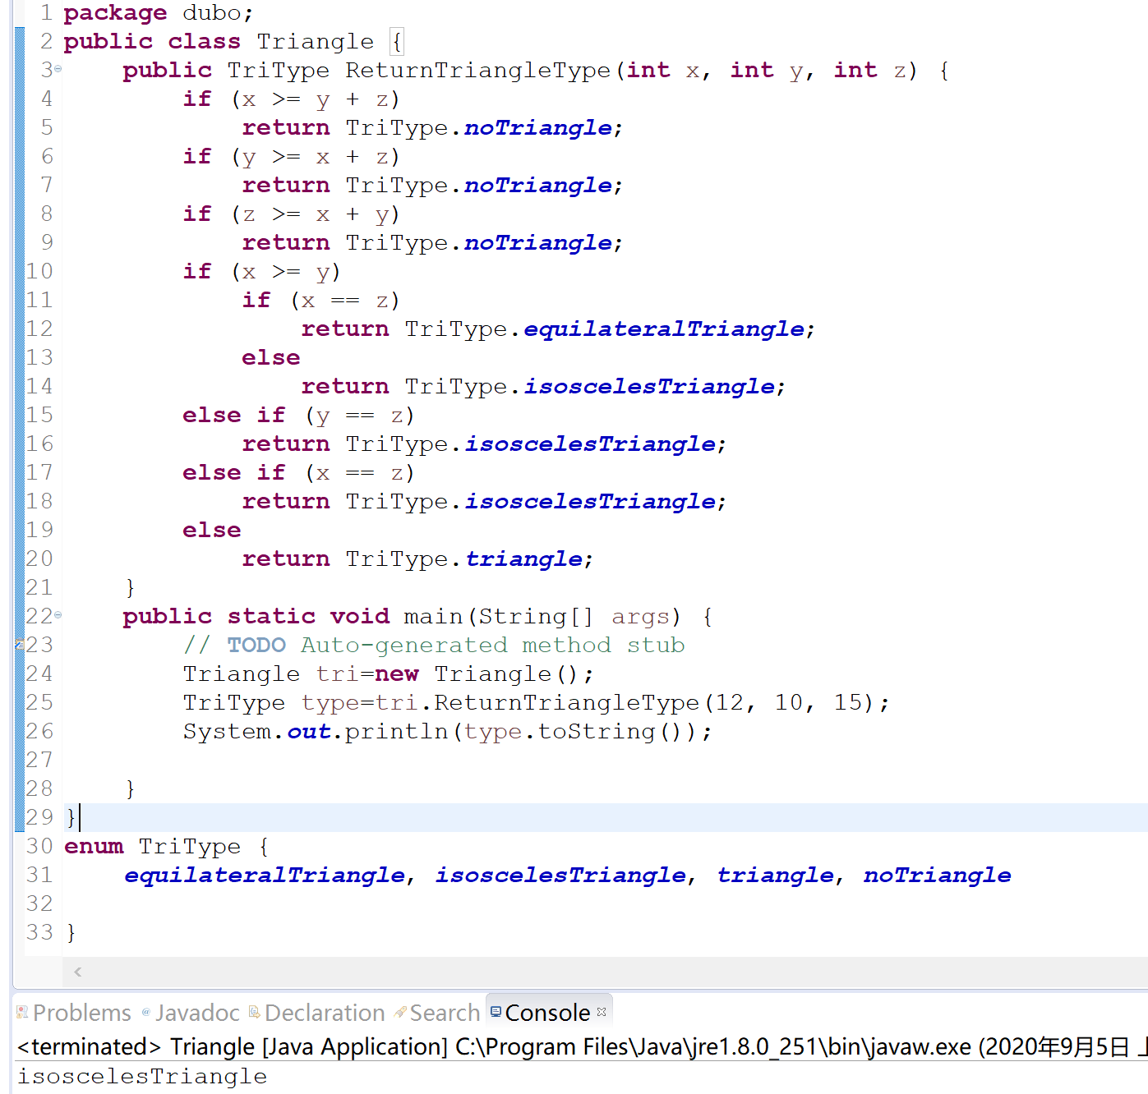
基于智能技术的软件测试
02
如何自动修复软件缺陷
随机大法（基于变异的修复方法）

Slide 24
基于智能技术的软件测试
02
基于变异的修复方法
变异算子：给定数学符号替换为其他数学符号
从本项目内部其他地方拷贝一个条件替换
从其他开源软件随机拷贝替换
基于测试用例验证补丁的有效性

Slide 25
基于智能技术的软件测试
02
基于模式的修复
获取大量的程序缺陷以及补丁（修复代码）
利用数据挖掘/AI的方法学习缺陷修复的模式
给定一个缺陷，AI可预测该使用哪个修复模式
模式1：如果可疑语句是函数调用语句，那么可以替换其参数来修复

Slide 26
01
软件测试碰上人工智能
目录
02
基于智能技术的软件测试
CONTENTS
03
小结

Slide 27
小结
03
软件测试面临诸多挑战
AI技术是解决软件测试难题的有效途径之一
AI技术已初步应用于测试结果判定、缺陷报告验证、缺陷自动修复等

